Slide 1

Раз словечко, два словечко
Учитель-логопед
Э.В.Юлина

Slide 2
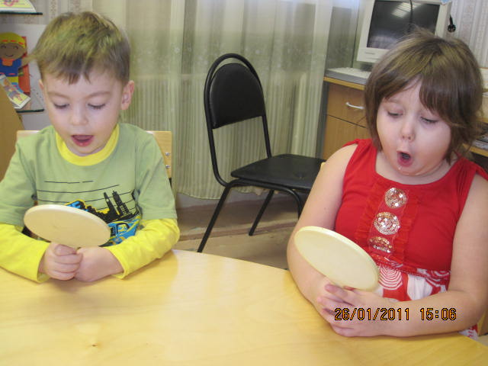
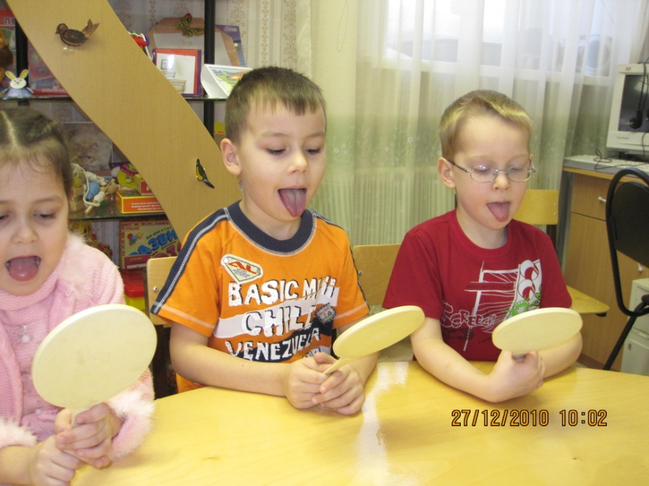
Артикуляционная гимнастика –
развития основных
движений органов
артикуляционного аппарата.
Упражнения проводятся в игровой форме, например:
«Сказка о веселом язычке».

Slide 3
Дыхательная гимнастика.
Игровые упражнения:
«Задуй упрямую свечу», «Фокусы», «Сдуй снежинки с горки», «Паровоз» (ходить по комнате, имитируя согнутыми руками движение колес, произнося при этом «чух-чух»), «Греем руки» (вдыхать через нос и дуть на озябшие руки, плавно выдыхая через рот, как бы согревая руки).
Используются различные пособия: поддувалочки, мыльные пузыри, надувные игрушки, перышки, самолетики.

Slide 4
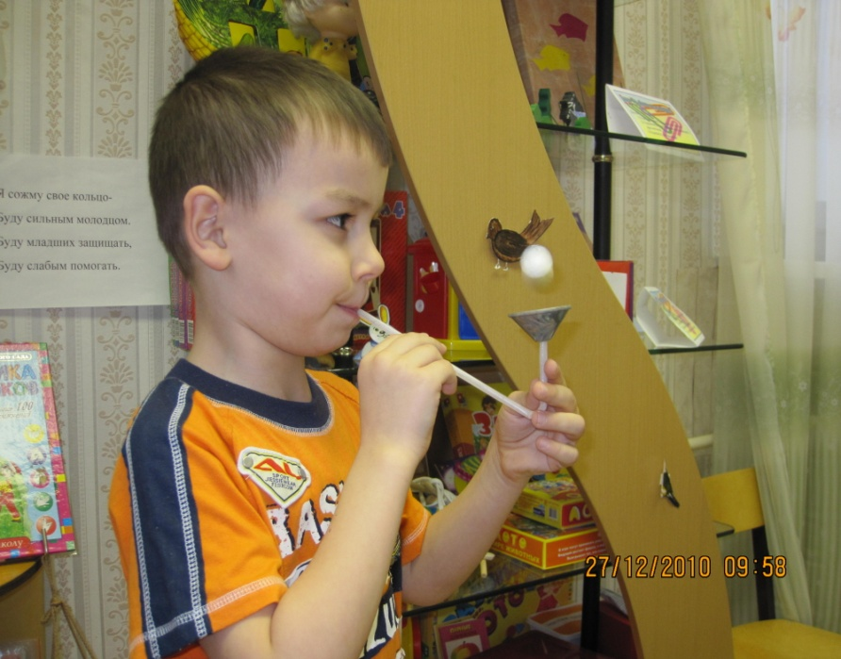
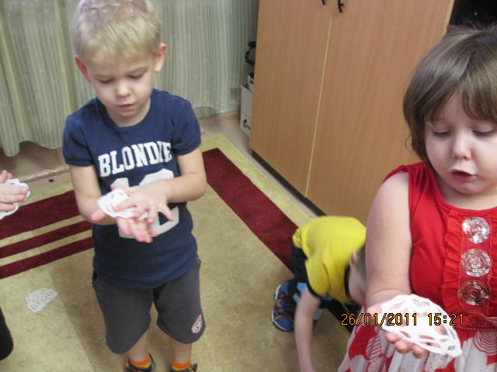
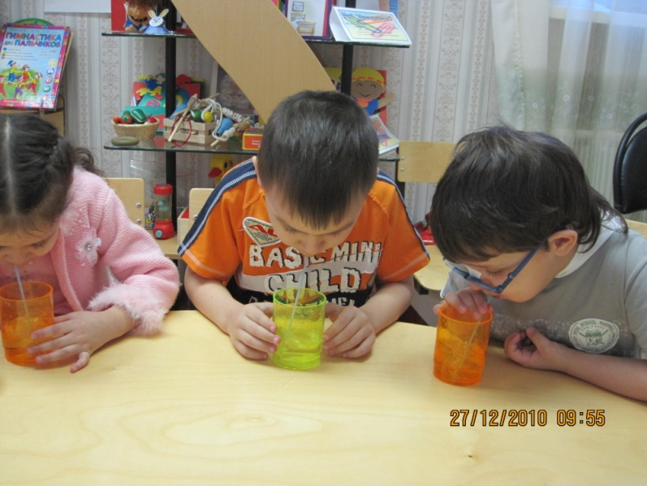
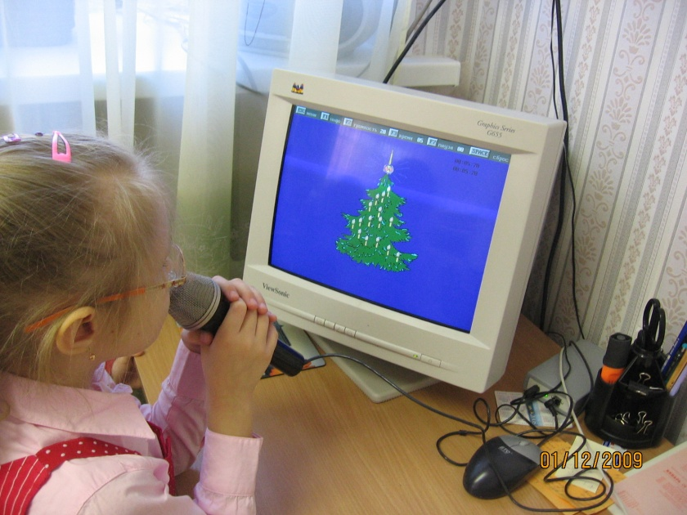

Slide 5
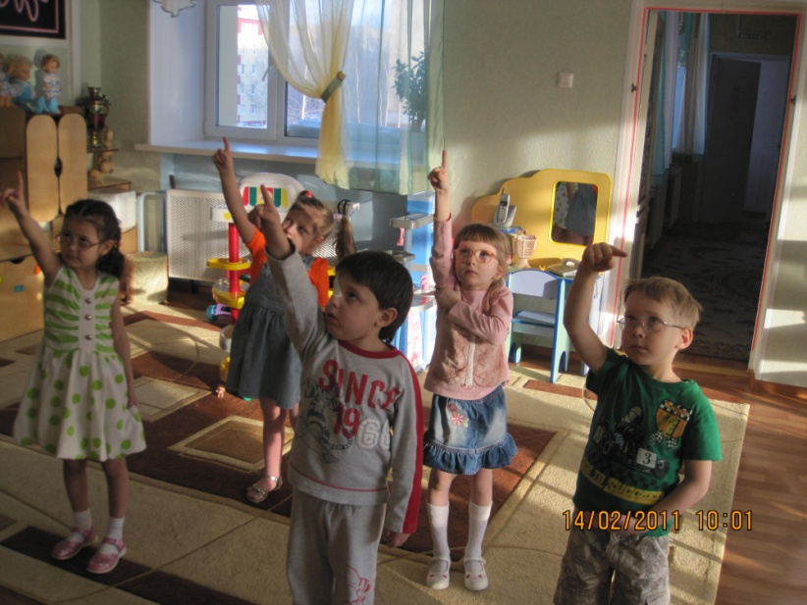
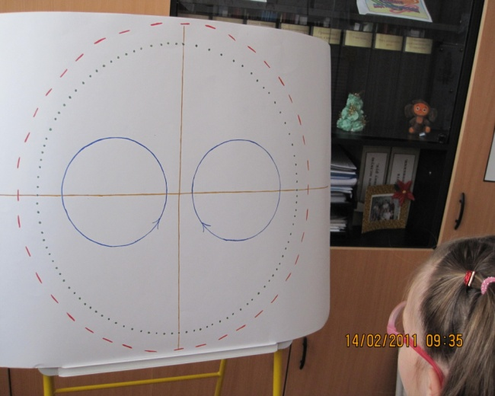
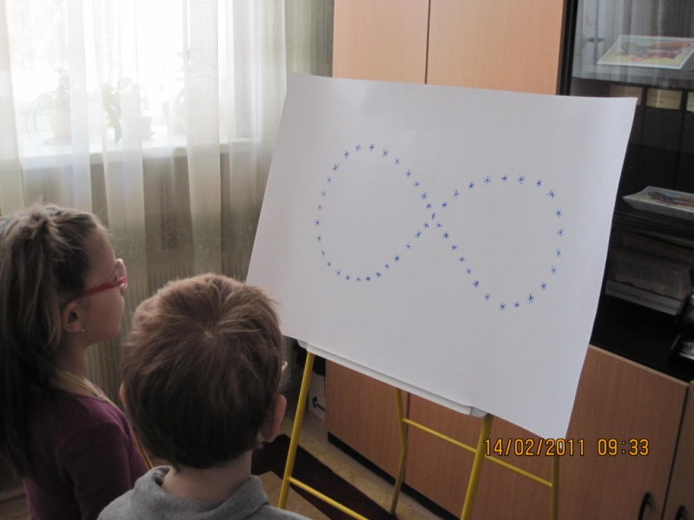
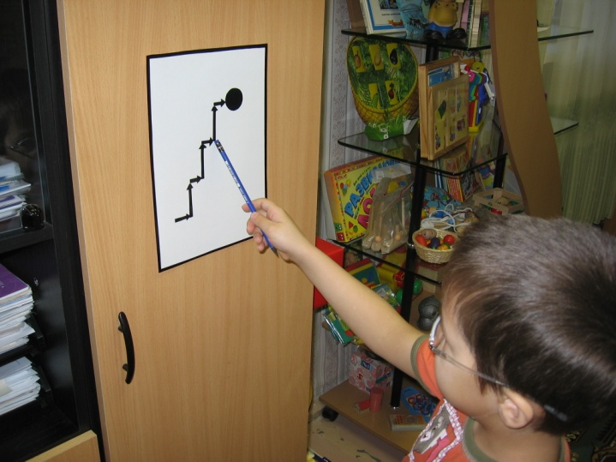
Комплексы упражнений, направленных на профилактику нарушений зрения.
Использование схем зрительных траекторий по В.Ф.Базарному для предупреждения зрительного переутомления.

Slide 6
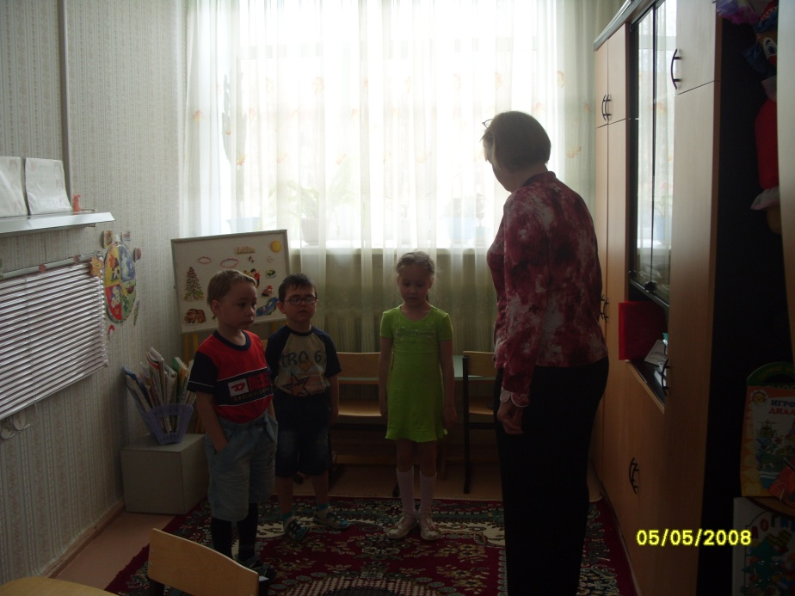
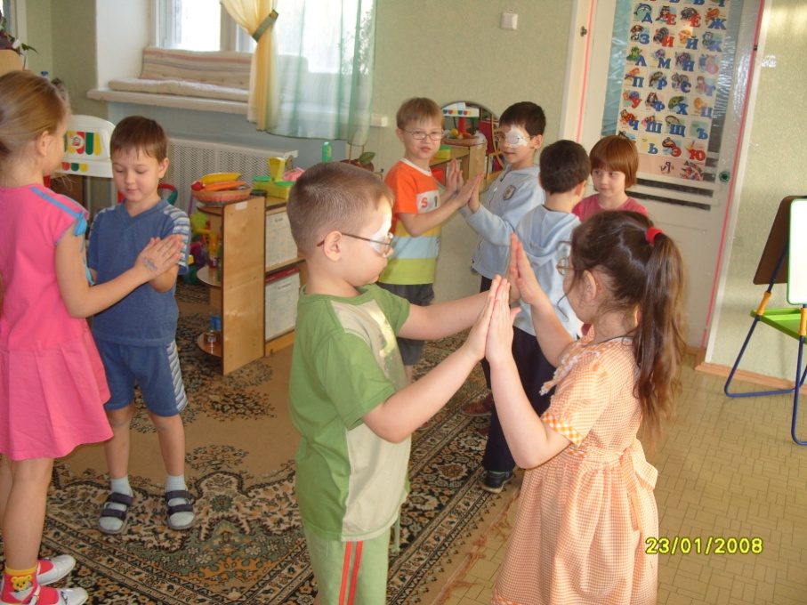
Развитие общей моторики
проведения физкультминуток

Slide 7
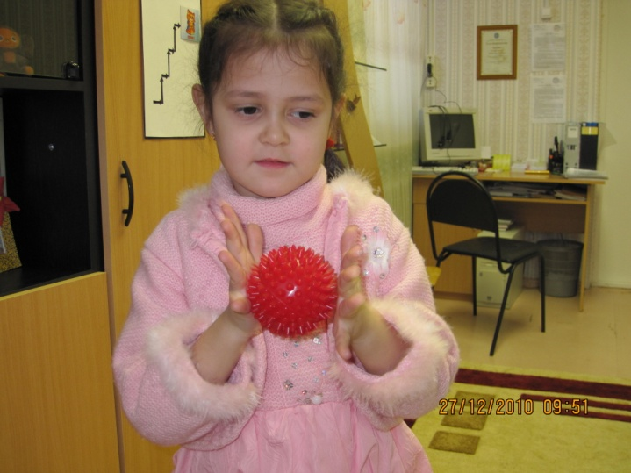
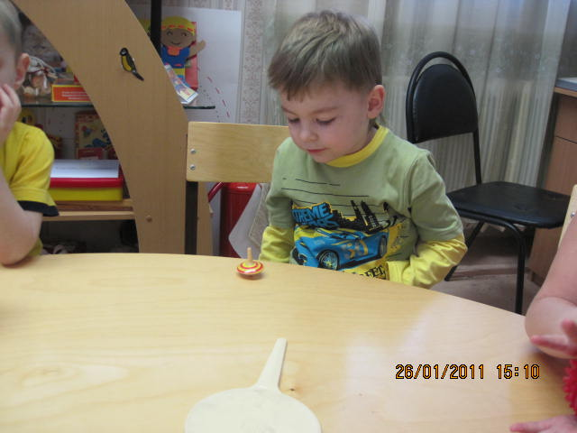
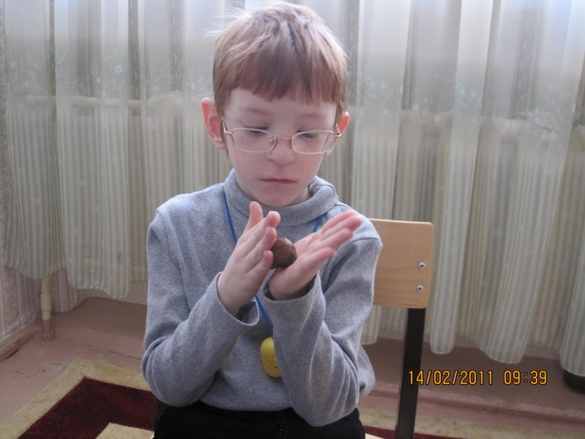
Су Джок терапия.
Стимуляция высокоактивных точек соответствия всем органам и системам, расположенных на кистях рук.
Используются различные приспособления (шарики, массажные мячики, грецкие орехи, колючие валики)

Slide 8
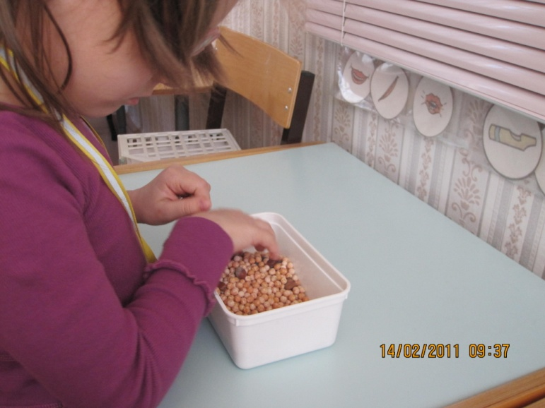
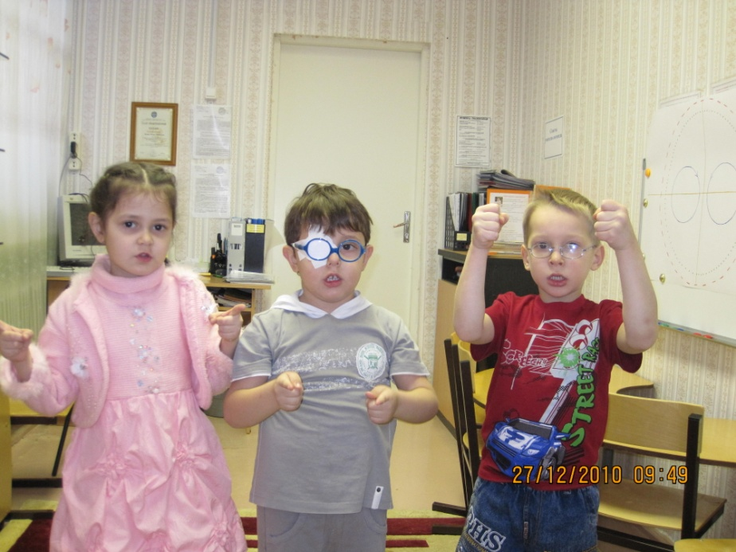
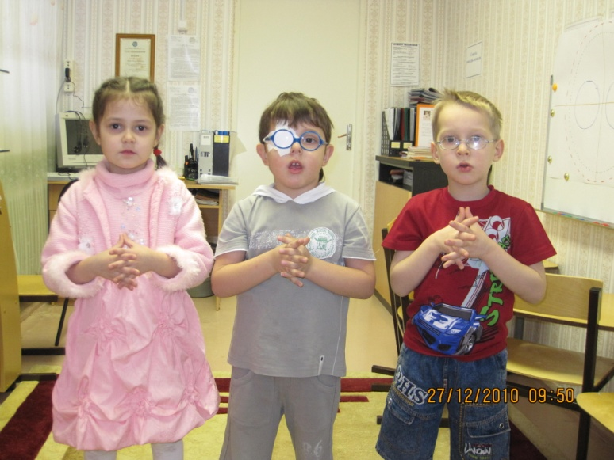
развитие мелкой
моторики рук
Используются пособия:
сухие бассейны, счетные палочки, шнуровки, рамки-вкладыши;
малые фольклорные формы: потешки, небольшие стихи, считалки;
пальчиковые гимнастики с использованием массажа биологически активных зон.

Slide 9
Виды логопедических занятий:
- по звукопроизношению;
- по формированию лексико-грамматического строя речи;
по развитию связной речи.

